Slide 1

Layout. Synchronizace práce
VII. seminář

Slide 2
Layout

Slide 3
Faktory, ovlivňující rozmístění pracovišť:
generel organizace,
síť komunikací horizontálního i vertikálního charakteru,
charakter budov ,
inženýrské sítě,
typ výroby,
vnitropodniková specializace,
manipulační prostředky,
technologický postup výroby.
TUČEK, D., BOBÁK, R. Výrobní systémy. 2. vyd. Zlín: UTB, 2006. 298 s. ISBN 80-7318-381-1.
Notes:
generel organizace – komplexní situační rozmístění výrobních, skladovacích, energetických a ostatních objektů, příjezdových cest, vnitrozávodních komunikací apod.,
síť komunikací horizontálního i vertikálního charakteru,
charakter budov – účel objektu, podlahová plocha, prostorové a půdorysné řešení,
umístění dveří a vrat apod.,
inženýrské sítě – rozvody vody, páry, plynu, elektrické energie, kanalizační síť,
typ výroby – předurčuje rozmístění pracovišť – od nižších typů výroby směrem
k vyšším rostou požadavky na dokonalejší uspořádání výroby
vnitropodniková specializace,
manipulační prostředky – jeřáby s pevnými dráhami, železniční vlečky a další stabilní zařízení,
technologický postup výroby.

Slide 4
Hlavní kritéria optimálního uspořádaní materiálového toku ve výrobě
přímočarost,
nejkratší délka,
plynulost materiálového toku.
TUČEK, D., BOBÁK, R. Výrobní systémy. 2. vyd. Zlín: UTB, 2006. 298 s. ISBN 80-7318-381-1.
Notes:
Prostorové uspořádání pracovišť ve výrobě, a tedy i rozmístění jednotlivých pracovišť, je
ve velké míře ovlivněno i materiálovými toky. Hlavními kritérii optimálního uspořádání
výroby jsou přímočarost, nejkratší délka a plynulost materiálového toku.

Slide 5
Uspořádání pracovišť
Individuální (malý počet pracovišť, operace se neopakují. Příklad: laboratoře, prototypové dílny atd.)
Skupinové (u složitějších výrob, dělba práce se odráží ve vyčleňovaní/ slučování pracovišť):
  Technologické uspořádaní
  Předmětné uspořádání

Slide 6

Zásady uplatňované při řešení prostorového uspořádání
vytvářet předpoklady pro bezporuchový a spolehlivý chod provozu a výroby,
respektovat charakter výroby,
vytvářet předpoklady pro vytváření pružných změn,
minimalizovat náklady na instalaci, deinstalaci a demontáž,
minimalizovat materiálové toky a dopravní výkony,
optimalizovat vnitropodnikové dopravní sítě,
optimalizovat rozmístění dílčích ploch v rámci základní plochy atd.
Optimální řešení- minimalizace dopravních nákladů:
velikost materiálového toku v závislosti na délce trasy.
eliminace možného křížení materiálu
Zdroj: Vstup a úkoly pro 6. kapitolu
PROSTOROVÉ USPOŘÁDÁNÍ PRACOVIŠŤ. http://www.google.cz/url?sa=t&rct=j&q=&esrc=s&source=web&cd=4&cad=rja&uact=8&ved=0ahUKEwjPoYDTz5fMAhWLORQKHVhqDCsQFgg1MAM&url=http%3A%2F%2Fwww.utb.cz%2Ffile%2F35257_1_1%2F&usg=AFQjCNFbP4QVPG0fIPW0pvF9Kw1OBpdgTw&sig2=Csk3BTzMYcvy6YEt8hEkKA&bvm=bv.119745492,d.bGg
Notes:
Zásady uplatňované při řešení prostorového uspořádání jsou následující:
• vytvářet předpoklady pro bezporuchový a spolehlivý chod provozu a výroby,
• respektovat charakter výroby,
• vytvářet předpoklady pro vytváření pružných změn,
• minimalizovat náklady na instalaci, deinstalaci a demontáž,
• minimalizovat materiálové toky a dopravní výkony,
• optimalizovat vnitropodnikové dopravní sítě,
• optimalizovat rozmístění dílčích ploch v rámci základní plochy,
• vyvarovat se případným možným kolizím v toku materiálu mezi jednotlivými dílčími
plochami,
• provádět interní optimalizaci v rámci jednotlivých dílčích ploch.
Za optimální řešení se považuje takové, u kterého zpracovávaný výrobek prochází nejkratší
cestou, čímž řešíme minimalizaci dopravních nákladů.
Hlavní roli při návrhu rozmístění objektů (strojů, skladů apod.) hraje zejména velikost
materiálového toku v závislosti na délce trasy.
Vhodnost rozmístění objektů v závislosti na výrobní návaznost, včetně eliminace možného
křížení materiálu, lze posoudit různými metodami a také individuálním přístupem.

Slide 7
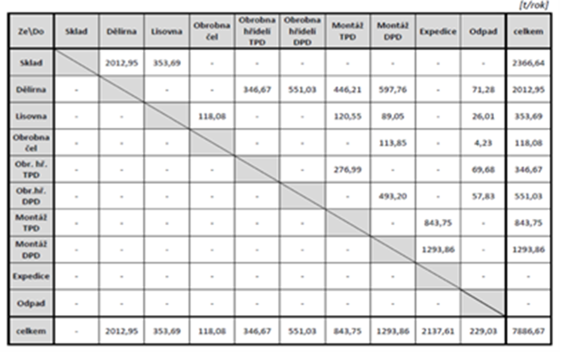
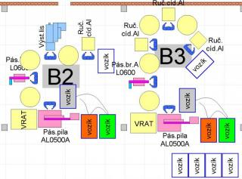
Základní analytické metody prostorového uspořádání
Šachovnicová tabulka,
Layout pracoviště,
Metoda souřadnic,
Trojúhelníková metoda,
Metoda CRAFT,
Sankeyův diagram,
Špagetový diagram atd.
Zdroj: Vstup a úkoly pro 6. kapitolu
PROSTOROVÉ USPOŘÁDÁNÍ PRACOVIŠŤ. http://www.google.cz/url?sa=t&rct=j&q=&esrc=s&source=web&cd=4&cad=rja&uact=8&ved=0ahUKEwjPoYDTz5fMAhWLORQKHVhqDCsQFgg1MAM&url=http%3A%2F%2Fwww.utb.cz%2Ffile%2F35257_1_1%2F&usg=AFQjCNFbP4QVPG0fIPW0pvF9Kw1OBpdgTw&sig2=Csk3BTzMYcvy6YEt8hEkKA&bvm=bv.119745492,d.bGg
http://www.produktivita.cz/cs/nase-projekty/zkraceni-prubezne-doby-vyroby.html
Notes:
Sankeyův diagram je metoda umožňující na základě půdorysného plánku objektu a
šachovnicové tabulky graficky znázornit tok materiálu mezi jednotlivými pracovišti. Pro
grafické znázornění je vhodné použít maticovou tabulku vstup – výstup, která udává
přepočtené množství přepravovaného materiálu mezi pracovišti ve zvolených jednotkách.
Takto zjištěné množství materiálu je v Sankeyově diagramu znázorněno šířkou plných šipek,
které současně označují směr toku materiálu. Pro větší názornost lze odlišit pohyb
jednotlivých druhů materiálu barevně.
Šachovnicovou tabulku lze s výhodou použít pro rozbor materiálových toků nebo pro návrh
předpokládaného rozmístění výrobních zařízení na základě přijaté zásady, aby pracoviště s
největším počtem kontaktů nebo s největším objemem dopravovaných materiálů, byla co
nejblíže u sebe.
Postup při sestavování trojúhelníkové metody je takový, že se vyberou dvě pracoviště s
největším počtem kontaktů nebo s největším množstvím přepravovaného materiálu. Tato
pracoviště vytvoří základnu prvního trojúhelníku. Na vrchol trojúhelníku se přikreslí
pracoviště, které má s původními pracovišti největší počet kontaktů nebo největší množství
přepravovaného materiálu. Spojením vzniklého vrcholu s původními dvěma pracovišti tvořící
základnu, vznikne rovnostranný trojúhelník. Následně se vybere kterákoliv strana
vytvořeného trojúhelníka jako další základna a hledá se vrchol jako další pracoviště s
největším počtem kontaktů s těmito dvěma pracovišti. Spojením s vrcholem dostaneme další
trojúhelník. Tímto způsobem se pokračuje až do rozmístění všech pracovišť.
Použitím metody CRAFT lze nalézt takové uspořádání pracovišť, které ve svém důsledku
minimalizuje náklady na manipulaci. Chceme tedy určit optimální vzájemnou polohu různých
prvků při uspořádání celku.
Matematicky lze problém optimalizace vzájemné polohy prvků při uspořádání celku
formulovat jako součin nákladů a počet jednotek, což lze vyjádřit:
c ij = u ij .v ij
kde značí: uij – náklady spojené s přesunem hmotnostních jednotek vztažených na
jednotku času
vij - počet hmotnostních jednotek pohybující se mezi objekty i, j
Princip metody těžiště je založen na výpočtech používaných v mechanice. Sled jednotlivých
pracovišť určíme pomocí momentů.
Moment je dán součinem velikosti materiálového toku směřujícího na dané pracoviště a
vzdáleností od daného pracoviště. Velikost materiálového toku je dána součinem hmotnosti
přepravovaných produktů a vzdáleností.
M = /ΣMl + ΣMp /
kde značí: Ml – moment levotočivý
Mp – moment pravotočivý
Mi(p) = Q 1a1 + Q2 a2 + ....... + Qn an
kde značí: Q1, Q2 …..Qn - je hmotnost materiálu [ t ]
a1, a2 , …. an - jsou ramena momentů podle vzdálenosti dané operace od místa
umístění stroje
Při použití metody těžiště postupujeme tak, že vytvoříme tabulku, do jejichž řádků zapisujeme
jednotlivé stroje a do sloupců zapisujeme pořadí výrobních operací. Počet sloupců se tedy
rovná počtu výrobních operací.
Do tabulky se dále zapisuje označení součástí a jejich celková hmotnost zpracovávaná za
jednotku času. Tyto údaje se pak stávají podkladem pro určení nejvhodnějšího umístění
každého stroje a to tak, že vycházíme ze vzorce pro výpočet výsledného momentu a stroj
umisťujeme do místa, které vykazuje absolutní hodnotu momentu minimální.
Metoda layoutu spočívá ve zhotovení půdorysného náčrtu daného pracoviště se všemi
výrobními prostředky, skladovacími prostory, dopravními a obslužnými cestami. Náčrt musí
být zhotoven ve vhodně zvoleném měřítku. Do takto zhotoveného náčrtu se následně zakreslí
tok materiálu včetně možných variant v souvislosti s možnostmi různého uspořádání
některých strojů. Při hledání optimálního řešení prostorového uspořádání lze s výhodou využít
Sankeyova diagramu, ve kterém je znázorněna hustota materiálového toku.
Z layoutu procesního uspořádání je zřejmý nesouvislý tok materiálu. Dochází k nežádoucímu
křížení dopravních cest, což vyplývá z uspořádání strojů a technologického postupu.
Layout s výrobkovou orientací působí uspořádaným dojmem s plynulým tokem materiálu.
Plynulý materiálový tok zkracuje průběžné výrobní časy. Případné nedostatky, které se
mohou vyskytnout, jsou snadno napravitelné.

Slide 8
Metoda souřadnic
Tato metoda je vhodná pro hledání optimálního prostorového umístění určitého centrálního objektu, který kooperuje s několika prostorově již umístěnými objekty.
Cílem této metody je zajistit nejkratší toky materiálu při minimálních nákladech na dopravu.

Slide 9
Metoda souřadnic
Principem této metody je souřadnicová síť, ve které se pro každý objekt stanoví souřadnice xi a yi , které vymezují jeho vzdálenost od vhodně vzdáleného bodu o souřadnicích nulových a vzájemné prostorové umístění objektů.
Vztahy každého objektu s centrálním objektem jsou charakterizovány hmotnostním činitelem qi, který vyjadřuje objem přepravy za jednotku času.

Slide 10
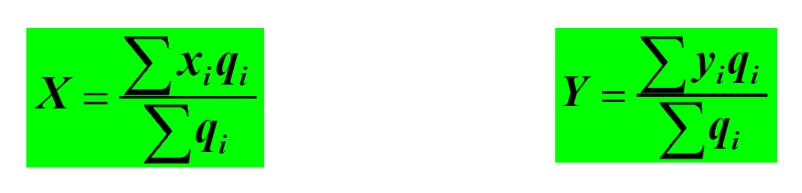
Metoda souřadnic
Souřadnice umístění centrálního objektu (X, Y) se určí matematicky jako vážený aritmetický průměr podle vzorců .

Slide 11
Příklad 1: Metoda souřadnic
Najděte optimální umístění centrálního skladu pro 4 různě rozmístěné odebírající provozy
Provoz | Souřadnice Xi | Souřadnice Yi | Činitele hmotností (t/den)
A | 7 | 2 | 900
B | 3 | 5 | 600
C | 2 | 4 | 1200
D | 6 | 10 | 1500

Slide 12
Metoda souřadnic- příklad
Souřadnice umístění centrálního skladu vypočítáme takto

Slide 13
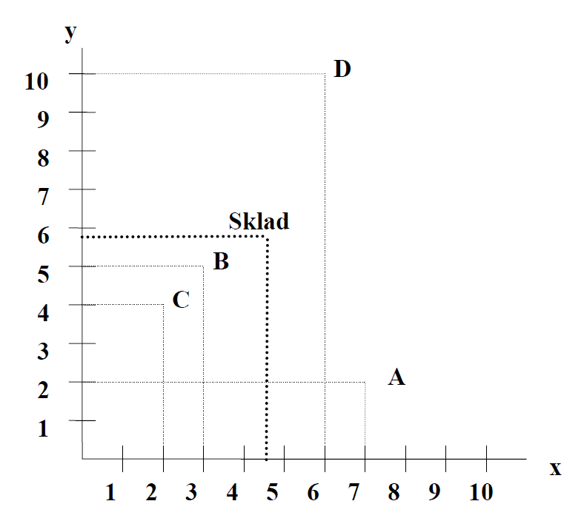
Metoda souřadnic- příklad

Slide 14
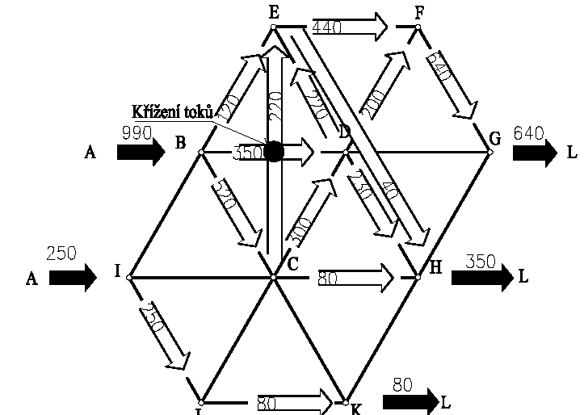
Metoda trojúhelniková

Slide 15
Metoda trojúhelniková
Tato metoda se používá ve dvou verzích :
zpaměti (bez výpočtu) - u jednoduchých případů s malým počtem prvků o výpočtem (exaktní)
složitých systémů s větším počtem prvků
Tato metoda se používá tam, kde jeden vztah (např. množství přepravovaného materiálu mezi pracovišti) je výrazně rozhodující a ostatní vztahy jsou podřadné.

Slide 16
Metoda trojúhelniková
Cíl: stroje s nejintenzivnějšími materiálovými toky mají být umístěny co nejblíže u sebe.

Slide 17
Metoda trojúhelníková- příklad
Očíslujeme-li si pracoviště čísly 1,2,3...n, bude tabulka vypadat takto:
pořadí |  | 1 | 2 | 3 | 4 | 5 | 6 | 7 | 8
posuzované pracoviště | č. pracoviště | 2 | 1 | 1 | 6 | 6 | 7 | 3 | 4
 | č. pracoviště | 6 | 6 | 2 | 7 | 3 | 5 | 5 | 6
velikost vztahu (tun přepravovaného materiálu) |  | 9000 | 7000 | 6400 | 6200 | 5500 | 5000 | 4200 | 2000

Slide 18
Metoda trojúhelniková- příklad
Nejprve umístíme pracoviště s nejintenzivnější vazbou (největším vzájemným množstvím přepravovaného materiálu), zde tedy pracoviště 2 a 6 do dvou sousedících vrcholových bodů trojúhelníkové sítě.

Slide 19
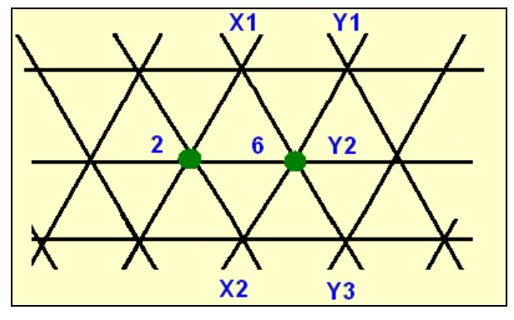
Trojúhelníková síť

Slide 20
Metoda trojúhelniková - příklad
Na vrchol trojúhelníku se přikreslí pracoviště, které má s původními pracovišti největší počet kontaktů nebo největší množství přepravovaného materiálu.
Spojením vzniklého vrcholu s původními dvěma pracovišti tvořící základnu, vznikne rovnostranný trojúhelník. Následně se vybere kterákoliv strana vytvořeného trojúhelníka jako další základna a hledá se vrchol jako další pracoviště s největším počtem kontaktů s těmito dvěma pracovišti. Spojením s vrcholem dostaneme další trojúhelník. Tímto způsobem se pokračuje až do rozmístění všech pracovišť.

Slide 21
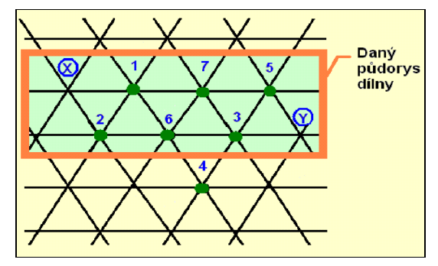
Metoda trojúhelniková- příklad

Slide 22
Metoda CRAFT
Metoda CRAFT se používá pro určení optimální vzájemné polohy různých prvků při uspořádání celku.
Cílem řešení je nalézt takové uspořádání celků, které by znamenalo sníženi nákladů na manipulaci s materiálem na minimum.

Slide 23
Metoda CRAFT
Při řešení se používá diagram materiálových toků, tzv. Sankeyův diagram, ve kterém šířka šipky představuje objem přepravy a délka šipky pak vzdálenost přepravy.

Slide 24
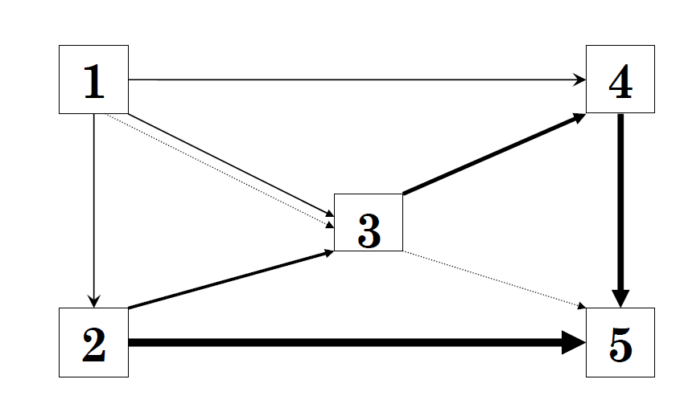
Sankeyův diagram

Slide 25
Špagetový diagram
zachycuje pohyb pracovníka v jistém časovém období,
v půdorysném schématu výrobní plochy jsou označena místa, kde jsou vykonávány sledované činnosti.
Posuzuje se počet a frekvenci pracovních a manipulačních činností.
Studium a hledání možností zlepšení se zaměřuje na místa s velkým počtem čar, manipulačních činností.
Odhalí se tak množství chůze jak po pracovišti, tak i mimo něj.
Je tedy podkladem pro změny v layoutu
LHOTSKÝ, O. Organizace a normování práce v podniku. 1. vyd. Praha: ASPI,
2005. 104 s. ISBN 80-7357-095-5.
Notes:
zachycuje pohyb pracovníka v jistém časovém období, kdy se o layoutu
pracoviště zachycují jeho veškeré pohyby. Obvykle v půdorysném schématu výrobní plochy,
zhotoveném v měřítku, jsou označena místa, kde jsou vykonávány sledované činnosti.
Podle počtu čar mezi jednotlivými pracovními místy se dá usuzovat na počet a frekvenci
pracovních a manipulačních činností. Studium a hledání možností zlepšení se pak zaměřuje
zejména na místa s velkým počtem čar, která prokazují velkou frekvenci činností, zejména
manipulačních. Odhalí se tak množství chůze jak po pracovišti, tak i mimo něj. Je tedy
dobrým podkladem pro změny v layoutu [7], [14].

Slide 26
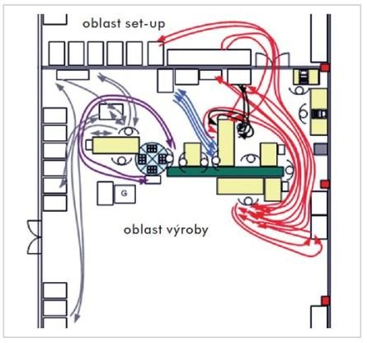
Ukázka špagetového diagramu
Pavelka M. 2015. Naučte se vidět a odstraňovat plýtvání. MM. Vol:4. Dostupné na: http://www.mmspektrum.com/clanek/naucte-se-videt-a-odstranovat-plytvani.html

Slide 27
Analýza synchronizace práce

Slide 28
Synchronizace procesů a optimální uspořádaní procesů vedou k:
Zkrácení průběžné doby výroby
Zajištění kvality procesu,
Zvýšení produktivity práce,
Zajištění bezpečnosti a odstranění namáhavosti práce,
V určitém smyslu i ke snížení zásob rozpracované, příp. nedokončené výroby.
Tomek G., Vávrová V. 2014. Integrované řízení výroby: od operativního řízení výroby k dodavatelskému řetězci. Praha: Grada Publishing, a.s. 368s. ISBN 978-80-247-4486-5

Slide 29
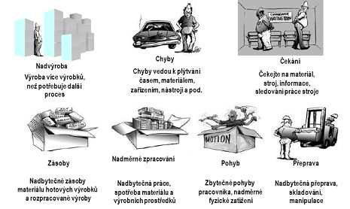
MUDA- plýtvání
DEBNÁR, P. Štíhlý podnik. Školící materiál. Slaný: API, 2009. 104 s.

Slide 30
Úrovně plýtvání MUDA:
Katakana-muda: vše, co není pro pracovní postup nutné a co lze ihned, bez velkých zásahů eliminovat.
Kanji-muda: plýtvání, které se vztahuje ke strojům a dalším zařízením.
Hiragana-muda: nedostatky, které jsou dány stávajícími podmínkami, v nichž pracovní proces probíhá.
Tomek G., Vávrová V. 2014. Integrované řízení výroby: od operativního řízení výroby k dodavatelskému řetězci. Praha: Grada Publishing, a.s. 368s. ISBN 978-80-247-4486-5
Notes:
Katakana-muda: vše, co není pro pracovní postup nutné a co lze ihned, bez velkých zásahů eliminovat. Je to např. čekání, hledání, odkládání, přemýšlení, dvojí práce, rovnání součástí, odstraňovaní balicího materiálu, cesta pro přinesení součástí, odklizení třísek apod. Jedná se o nejsnadněji poznatelné plýtvání.
Kanji-muda: plýtvání, které se vztahuje ke strojům a dalším zařízením. Např. dlouhé přísunové cesty, prázdné zpáteční cesty, nevyužití kapacity nástrojů apod. Projevuje se tak, že různé výkony jsou prováděny v různém rytmu, pracovník nebo stroj čeká. Tyto nedostatky může rozeznat zodpovědný manažer pracoviště, příp. je možno využit analytických metod.
Hiragana-muda: nedostatky, které jsou dány stávajícími podmínkami, v nichž pracovní proces probíhá. Jde o plýtvání, vztahujicí se k tělesným pohybům pracovníků. Např. nevhodné umístění ovladačů, čištění ploch atd.

Slide 31
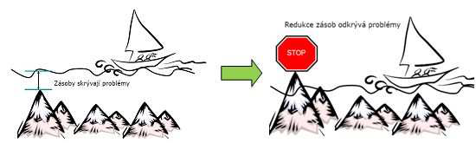
Cesta k redukci plýtvání
DEBNÁR, P. Štíhlý podnik. Školící materiál. Slaný: API, 2009. 104 s.

Slide 32
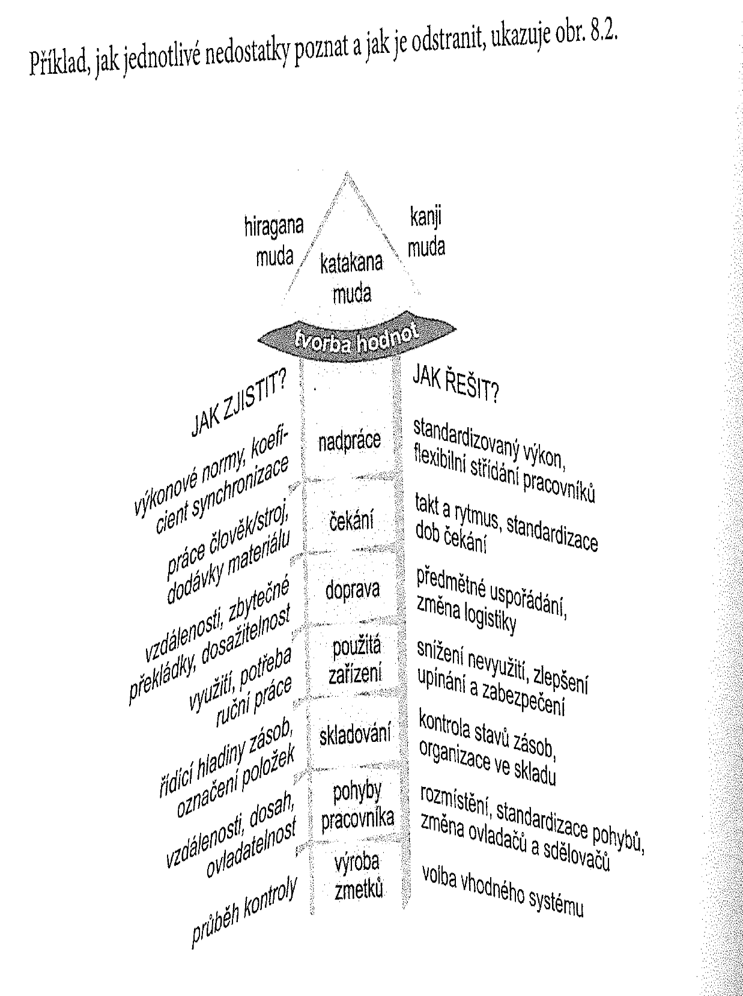
Řešení plýtvání
Tomek G., Vávrová V. 2014. Integrované řízení výroby: od operativního řízení výroby k dodavatelskému řetězci. Praha: Grada Publishing, a.s. 368s. ISBN 978-80-247-4486-5

Slide 33
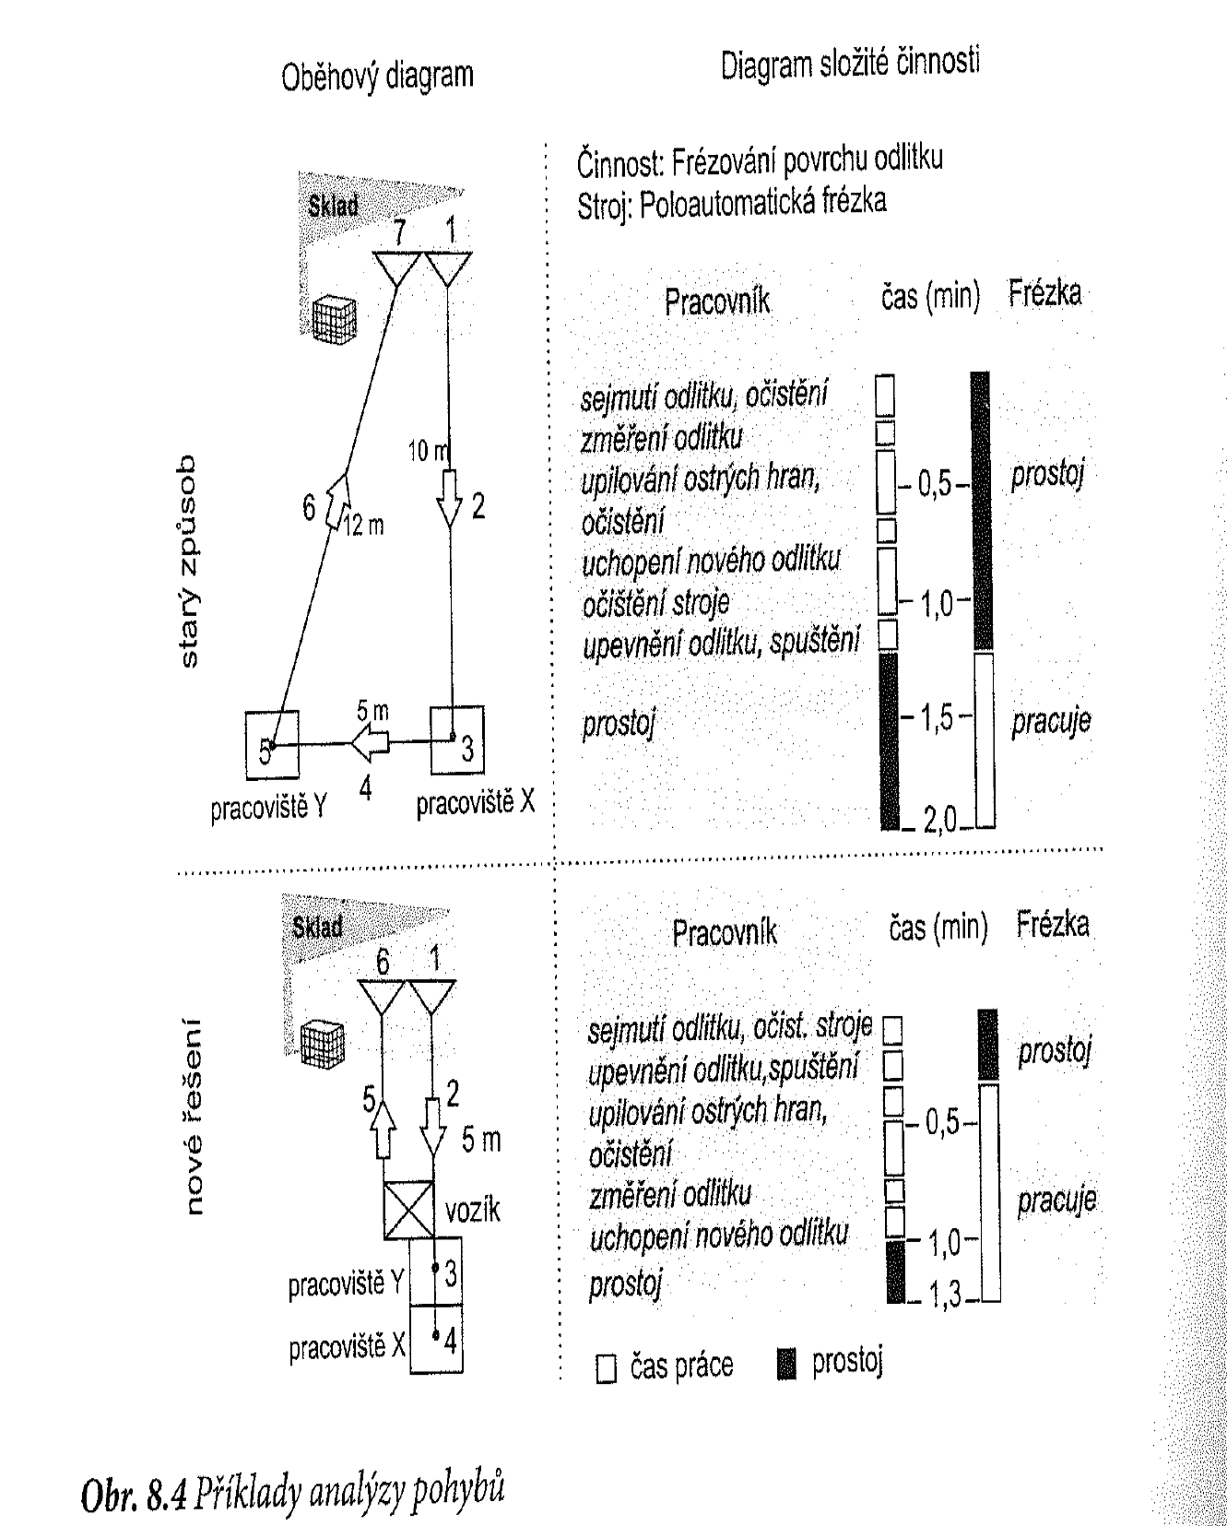
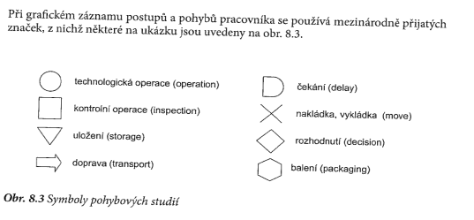
Klasické pohybové studie
Tomek G., Vávrová V. 2014. Integrované řízení výroby: od operativního řízení výroby k dodavatelskému řetězci. Praha: Grada Publishing, a.s. 368s. ISBN 978-80-247-4486-5

Slide 34
Mikropohybové studie
Cíle:
Snížit počet pohybů, které tvoří pracovní činnosti a postupy,
Umožnit exaktnější stanovení normy času podle předem časově ohodnocených pohybů
Tomek G., Vávrová V. 2014. Integrované řízení výroby: od operativního řízení výroby k dodavatelskému řetězci. Praha: Grada Publishing, a.s. 368s. ISBN 978-80-247-4486-5

Slide 35
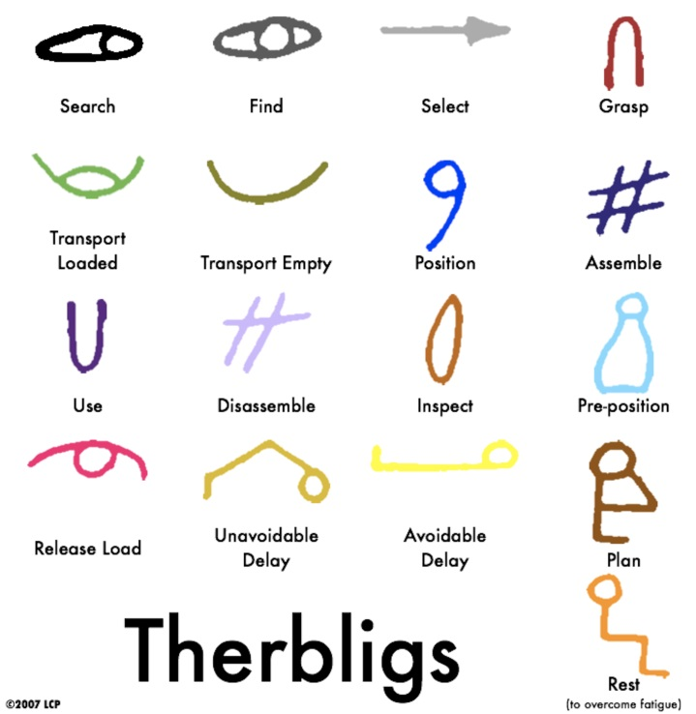
Therbligy
elementární prvky pracovního pohybu, které popsal americký psycholog F. Gilbreth (1868-1924)
Hledání
Nalezení
Připravení pro další operaci
Výběr
Puštění předmětu (odložení)
Uchopení
Přemístění prázdného
Přemístění plného (naloženého)
Odpočinek nutný k překonání únavy
Postavení
Nevyhnutelné prodlení
Zkompletování
Zbytečné prodlení
Použití
Plánování (příprava)
Rozmontování
Držení
Notes:
Therblig je přesmyčkou jména Gilbreth. 58
Jednotlivé therbligy pak mohly být zakresleny příslušnými barvami do grafu simultánního cyklu pohybu (simultaneous motion chart neboli SIMO chart). Jde o graf, který zachycuje současně probíhající pohyby zvlášť pro každou ruku, kdy na vertikální časové ose jsou vyznačeny zkratky či symboly therbligů spolu se stručným popisem jednotlivých úkonů tak, jak jdou ve výrobním procesu za sebou. Tyto prvky pak zaujímají na ose takové rozpětí, jaké odpovídá času potřebného pro jejich provedení59 (ukázka SIMO chart viz příloha č. 7). Uvedeným způsobem sestavený graf poukazuje na zbytečné časové prodlevy a také na to, který prvek pohybu trvá nejdéle, přičemž následným zkoumáním lze trvání daného therbligu zkrátit nebo jej racionalizací pracovního postupu úplně odstranit. Manželé Gilbrethovi nikdy neuvedli časové hodnoty pro jednotlivé therbligy či pracovní úkoly, neboť se domnívali, že se zdokonalujícími se metodami práce se bude čas potřebný pro provedení jednotlivých prvků pohybů a operací neustále snižovat.60 Pro studium pohybů Gilbreth doporučoval využít fotografického či filmového přístroje. Sám upřednostňoval druhý způsob, neboť na filmový záznam se pak dalo dívat zpomaleně, což dopomohlo k důkladné analýze každého jednotlivého pohybového prvku a k posouzení jeho mechaniky.61 Gilbreth také stanovil postup, jak studium účinně provést:62 • Pozorovat nejlepší práci nejlepších dělníků, • Fotografovat a zapisovat jejich použité pracovní metody, • Vést evidenci výkonů a spotřebovaných nákladů, • Vyvodit pracovní předpisy, • Zřídit laboratoře pro testování zjištěných předpisů, • Zpracovat otestované předpisy do instrukcí (ukázka vzorové instrukce pro stavbu cihlové zdi s využitím racionalizace práce a studia pohybů podle manželů Gilbrethových je uvedena v příloze č. 8), • Výsledky studií veřejně publikovat a učit jim následující generace. Manželé Gilbrethovi při svých zkoumáních dospěli k názoru, že pohybové studie závisí na vlivech prostředí, neboť tyto determinují psychiku pracovníka, a tím i jeho celkovou výkonnost. Zaměřili se proto i na racionalizaci pracovního prostředí a organizaci podmínek práce. F. B. Gilbreth vynalezl například pohyblivé lešení, čímž se mu podařilo odstranit práci v nevhodných a unavujících polohách, nebo způsob dopravy cihel v sádkách. Cihly v nich byly pomocnými pracovníky uspořádány podle kvality tak, aby je dělníci mohli uchopit a zvednout jedním pohybem bez nutnosti přebírání a hledání cihel potřebné jakosti. Objevil také určitou hustotu malty, která dělníkům umožňovala pouhé vtlačení cihly rukou do vrstvy takto husté malty bez potřeby obvyklého poklepání. Pro maximální výkonnost Gilbreth doporučoval, aby byly dělníkům zajištěny co nejpříznivější pracovní podmínky, aby dělníci potřebovali co nejkratší odpočinek pro překonání únavy. Tyto podmínky spolu s dalšími vlivy 59 Simo chart. In: Dictionary, Encyclopedia and Thesaurus - The Free Dictionary [online]. © 2014 [cit. 2014-03- 29]. Dostupné z: http://encyclopedia2.thefreedictionary.com/simo+chart. 60 FERGUSON, David. Therbligs: The Keys to Simplifying Work. In: Massachusetts Institute of Technology [online]. 1999 [cit. 2014-03-29]. Dostupné z: http://web.mit.edu/allanmc/www/Therblgs.pdf, str. 1. 61 MUSIL, Josef. Časové a pohybové studium. ŠPAČEK, Stanislav. Encyklopedie výkonnosti 2: Výroba. Praha: SFINX, 1932, 657 stran. ISBN X, str. 358. 62 GILBRETH, Frank B. Motion study: A method for increasing the efficiency of the workman. New York: D. Van Nostrand Company, 1921, 116 stran. ISBN X. Dostupné z: https://archive.org/stream/motionstudymetho00gilbrich#page/n0/mode/2up, str. 102-103. 34 musely být zahrnuty do analýzy pohybů, neboť od nich se odvíjel počet a délka prováděných pohybů.63

Slide 36
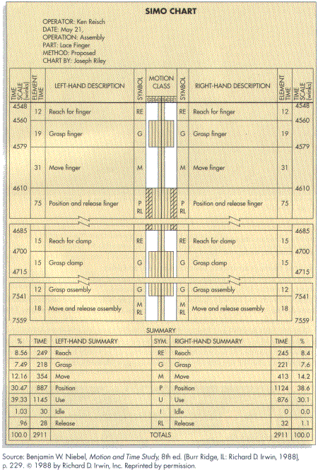
Příklad SIMO chartu

